Slide 1
Empréndete a Cambiar
Q.F.B. Daniela González Arroyo

Slide 3
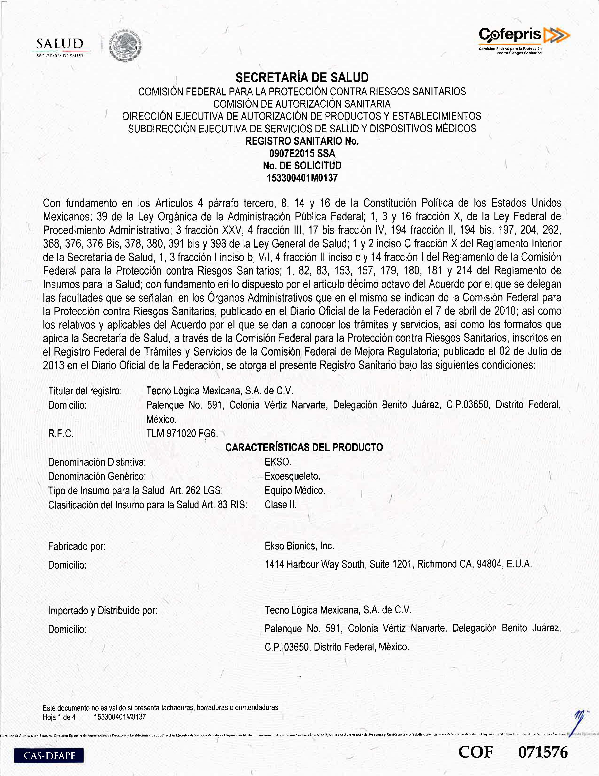

Slide 4
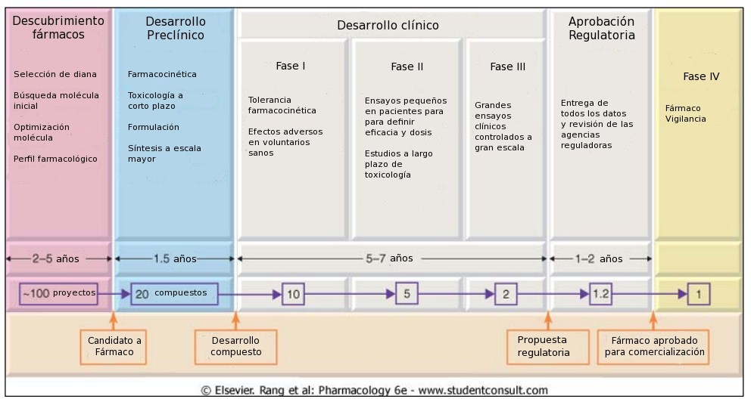
Fases de Desarrollo
Tecnovigilancia
Cosmetovigilancia

Slide 5
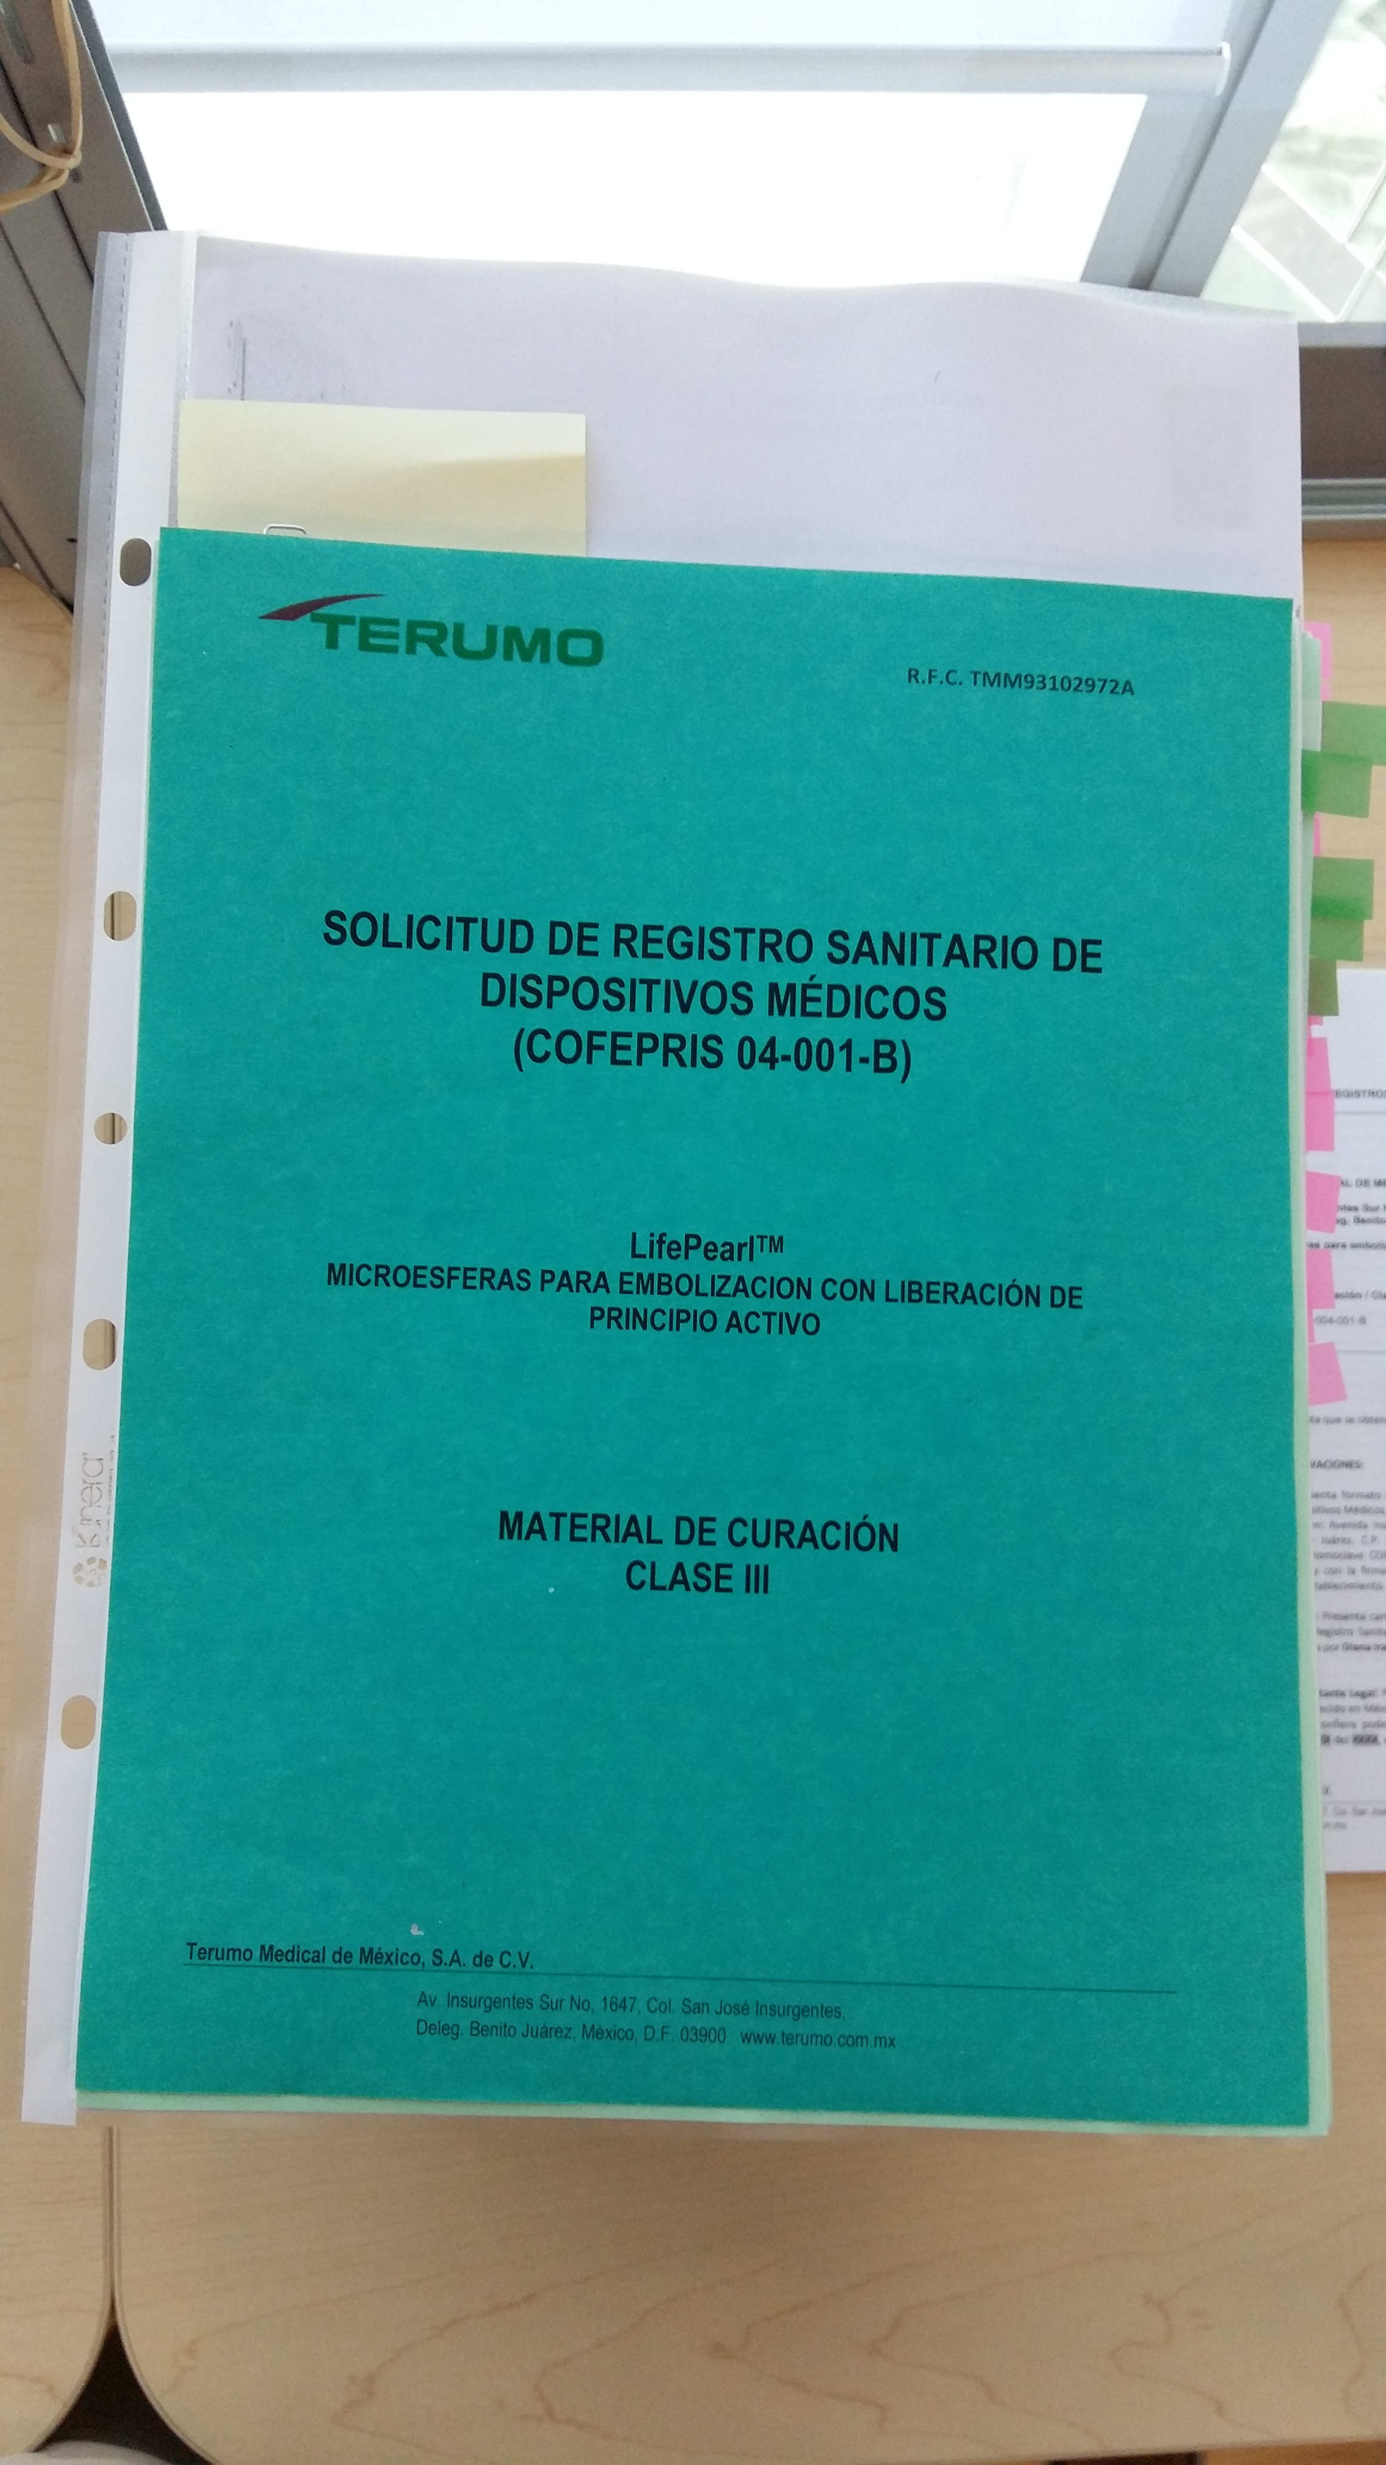

Slide 6
REGULACIÓN SANITARIA
Acciones que tienen el objetivo de evitar riesgos o daños a la salud de la población en general, así como fomentar las prácticas que repercuten positivamente en la salud individual y colectiva
Secretaría de Salud
24 de febrero, 2017

Slide 7
Industrias Reguladas
Productos Químicos
Medicamentos
Cosméticos
Pesticidas Fertilizantes
Plaguicidas
Servicios de Salud
Dispositivos Médicos
Alimentos
Fabricación
Publicidad
Etiquetado
Importación
Estudios Clínicos
Áreas Reguladas
Exportación
Almacén
Post-Comercialización
Distribución
Venta

Slide 8
Asuntos Regulatorios

Slide 9
Importancia en Metas y Números
Acuerdos de Investigación Clínica
Centro de Excelencia COFEPRIS
Vigilancia Sanitaria
Fuente: COFEPRIS, Marzo 2017

Slide 10
193.4 millones
de dósis de vacunas liberadas
¿Creerán que aún hay personas que no creen en las vacunas?
2,242
Productos excentos de Registro Sanitario
Fuente: COFEPRIS, Agsto 2017

Slide 11
791
Registros Sanitarios autorizados en la modalidad de “Eliminación de Requisito de Planta”
Fuente: COFEPRIS, Agsto 2017

Slide 12
540
Registros Sanitarios de Medicamentos Genéricos
15 paquetes
39 Sustancias Activas
71% princ. causas de mortalidad
Fuente: COFEPRIS, Octubre 2017

Slide 13
34 Registros Nuevos de Medicamentos Innovadores
10° Paquete Liberado
Oncología, Medicina Interna, Cardiovascular, Endocrinología
5 huérfanos
1 biotecnológico
310 Registros
2012-2017
+63 moléculas nuevas
Fuente: COFEPRIS, Diciembre 2017

Slide 14
33 500
Registros de Insumos
Fuente: COFEPRIS, Agsto 2017

